Slide 1
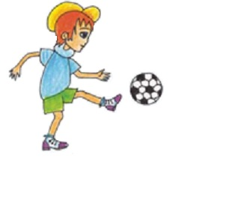
Telovýchovné chvíľky vo voľnom čase – zdravie a pohyb
Miriam danielová

Slide 2
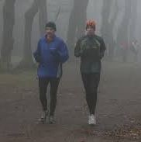
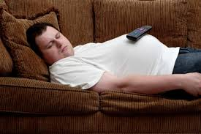
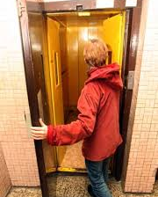
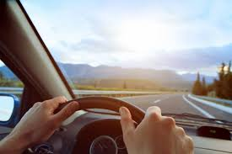
Chránim si svoje zdravie... Takto hádam nie!

Slide 3
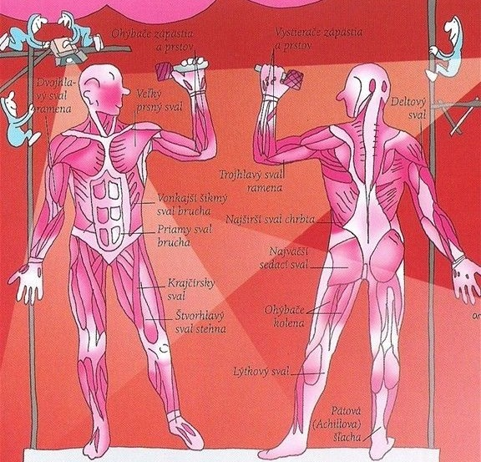
A ako?
Naše telo sa má hýbať, pretože je stvorené k pohybu

Slide 4
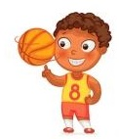
Pohyb to je predsa zdravie
- ten kto cvičí nechorľavie. Pri športe je zábava, kto sa nudí prehráva

Slide 5
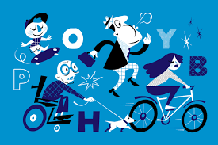
Čo je to zdravie?

Slide 6
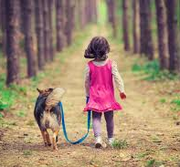
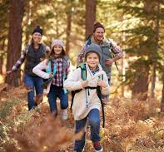
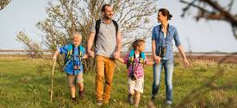
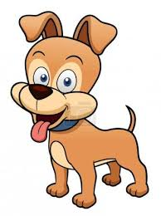
Tak sa poďme hýbať! Môžeme začať
Prechádzkou aj s domácim maznáčikom

Slide 7
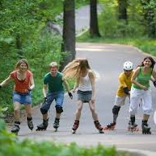
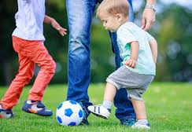
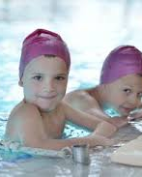
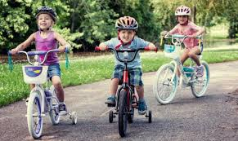
Čo tak trošku športu

Slide 8
Hýbať sa dá aj takto
Pri dobrej hudbe

Slide 9
Alebo i takto

Slide 10
A čo tak, zacvičiť si?
Už polhodina denne prináša množstvo pozitív:
zlepšujú cirkuláciu krvi v tele,
zvyšuje sa schopnosť využívať kyslík a prekysličíme si organizmus
zlepší sa koordinácia pohybov a motorika,
prispieva k psychickej pohode a zlepšuje celkovú kvalitu života
znižuje a odbúrava stres
prospieva kĺbom a najmä svalom a teda celkovej kondícii.
udržať správnu hmotnosť

Slide 11
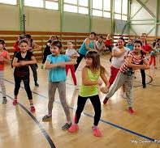
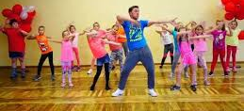
Zumba
Zumba je zábavné cvičenie. Zahŕňa kroky latinskoamerických tancov, aerobiku, bojové umenie a brušný tanec. Zbaví stresu a zlepší náladu. Zároveň slúži na budovanie svalov a formovanie postavy.

Slide 12
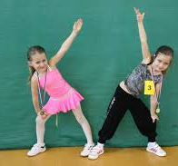
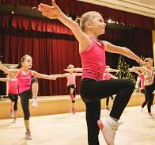
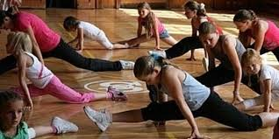
Aerobik
je druh vytrvalostného cvičenia, rytmickej gymnastiky a tancov. Zapája do činnosti všetky veľké svalové skupiny.

Slide 13
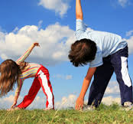
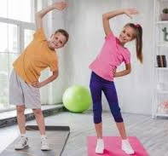
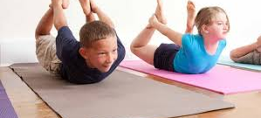
Pilates
Cvičenie podľa Pilatesa je vhodné pre každého. Je to veľmi obľúbená metóda cvičenia, je nenáročná a formuje celé telo. Trénuje najmä vnútorné skupiny svalov.

Slide 14
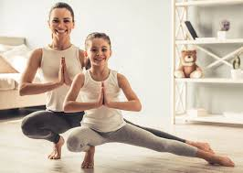
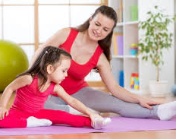
Joga
S jogou sa ti podarí naštartovať metabolizmus, spevniť telo zabudneš na každodenné starosti a naučíš sa vypnúť myseľ a relaxovať.

Slide 15
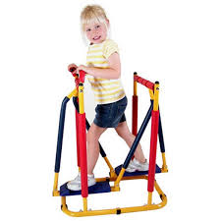
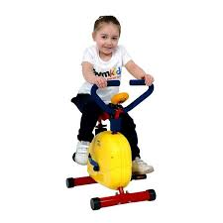
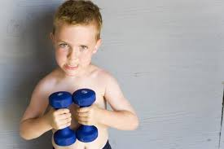
Fitnes
Fitnes sú športové aktivity, zlepšujú telesnú kondíciu, držanie tela a rozvoj sily. Na fitnes cvičeniach sa používajú činky aj rôzne špeciálne stroje.

Slide 16
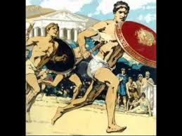
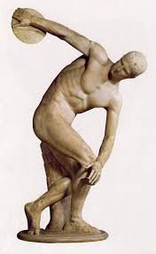
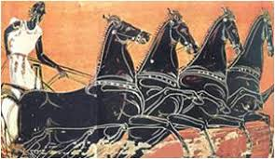
Aj kedysi dávno sa cvičilo...
prvé oficiálne olympijské hry sa konali v roku 776 pred n. l. v gréckej Olympii

Slide 17
Pomôž futbalistovi nájsť cestu do brány

Slide 18
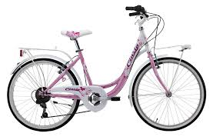
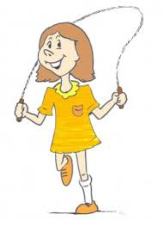
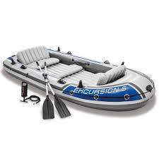
Hádaj, hádaj hádanku...
Cestou k mestám, cestou k lesom, beží kolo za kolesom. Bežia naraz, zvon im zvoní, jedno druhé nedohoní. Čo je to?
Som tvoj kamarát. Popod teba, ponad teba, popod teba, ponad teba prešvihnem sa rád.
Otec s dcérou, so synom po vode veslujú v ňom. Nebojí sa vody, vĺn, je to veľmi dobrý ...

Slide 19
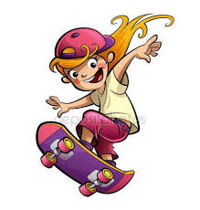
Ďakujem za pozornosť

Slide 20
Použité zdroje:
https://uzitocna.pravda.sk/skola/clanok/19326-ako-funguju-kosti-a-svaly/
https://babetko.rodinka.sk/skolkari/skolkari/cvicenie-s-riekankou-pre-3-4-rocne-deti/
https://www.unidc.sk/typ-kurzu/zumba/
https://sk.wikipedia.org/wiki/Aerobik
https://www.zzz.sk/clanok/11925-pilates-dostante-sa-za-10-minut-do-formy
https://sk.wikipedia.org/wiki/Fitnes
https://win.kayleighrosee.com/soccer-worksheets-for-kids-maze-2/
https://www.alinka.sk/c/hadanky-2706.html

